Slide 1

Präsentiert von: Marius Graumann, Exir Forouzani, Gaby Fotio, Tom Estermann

Slide 2
Teammitglieder

Slide 3
Projektleiter
Marius Graumann
Aufgaben:
Verantwortlich für Gesamtprojekterfolg
Vorbereitung der Treffen mit dem Auftraggeber
Koordination von Meetings

Slide 4
Lead Requirements Engineer
Tom Estermann
Aufgaben:
Verantwortlich für das Pflichtenheft
Klärung der Stakeholderanforderungen
Ergänzung der Stakeholderanforderungen

Slide 5
Lead Software-Architekt
Exir Forouzani
Aufgaben:
Verantwortlich für Software Entwurf
Implementierung der Software
Stellvertretender Projektmanager

Slide 6
Lead Testmanager
Gaby Fotio
Aufgaben:
Verantwortlich für Testkonzept
Durchführung von Tests
Dokumentation von Tests

Slide 7
Tools

Slide 8
Tools

Slide 9
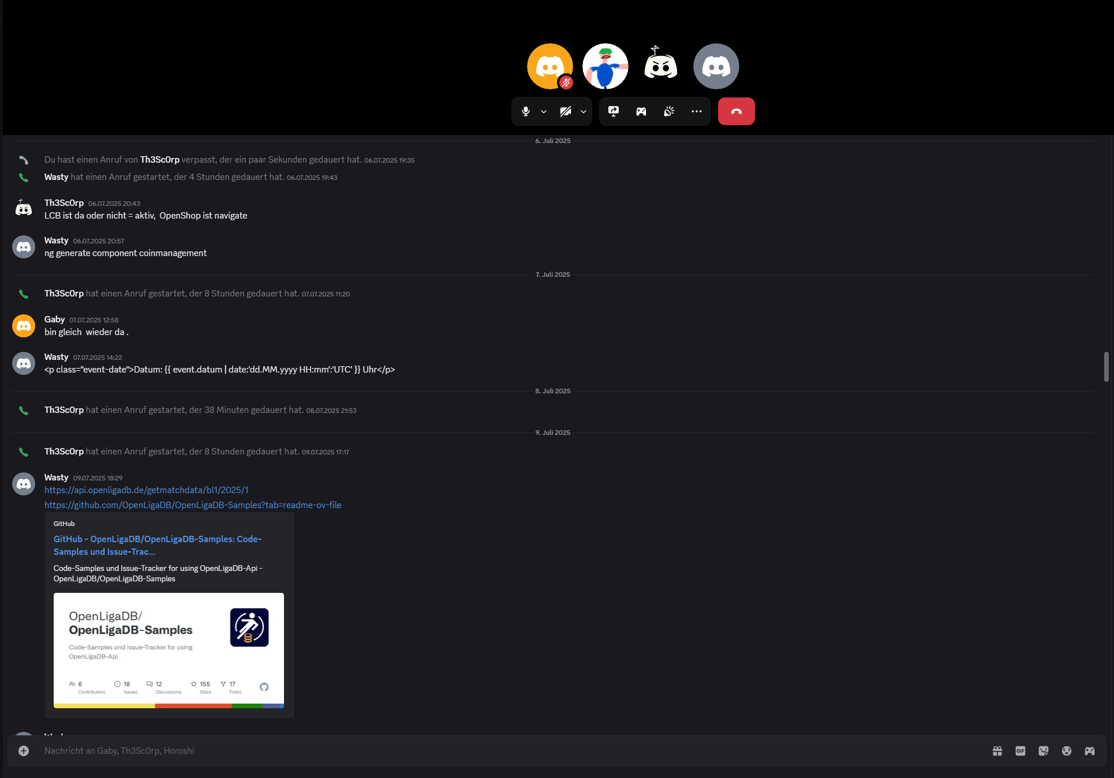
Discord
Meetings und Screensharing
Schneller Dateiaustausch

Slide 10
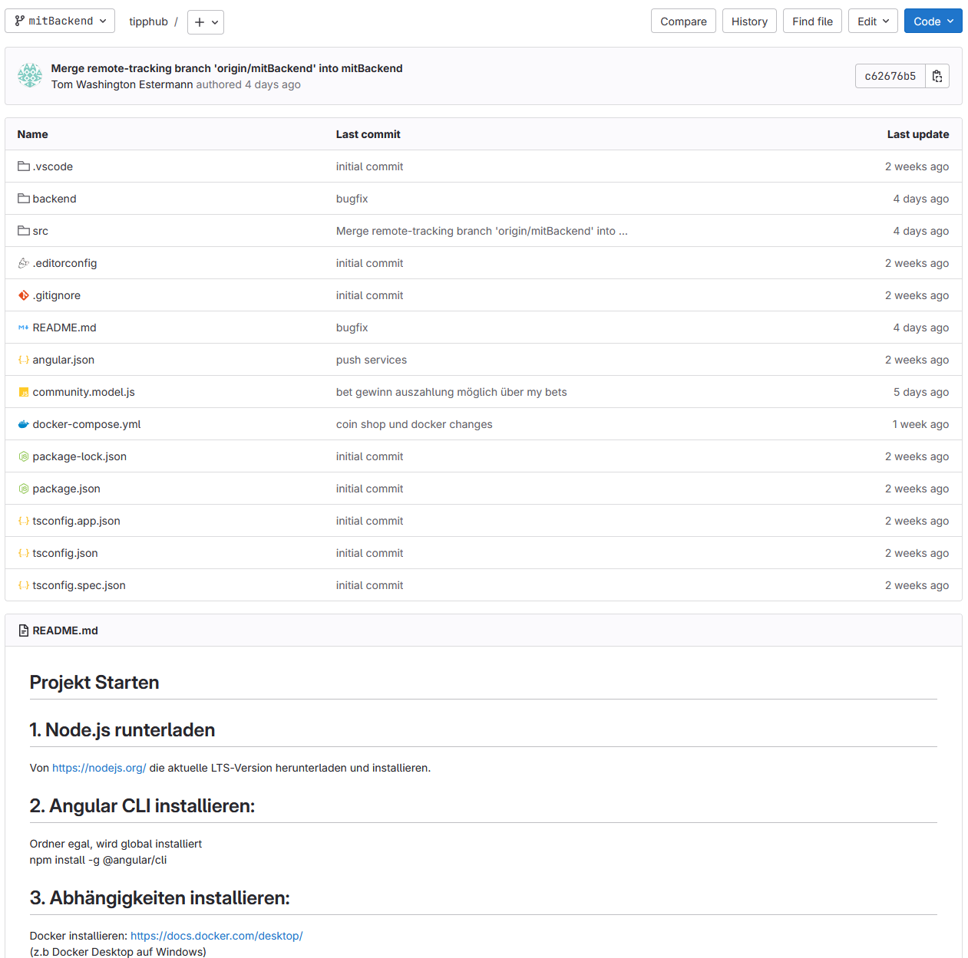
Git
Versionsverwaltung des Projektcodes
Auch für LaTeX und PlantUML

Slide 11
LaTeX
Dokumentenerstellung
Leichtes Coworking

Slide 12
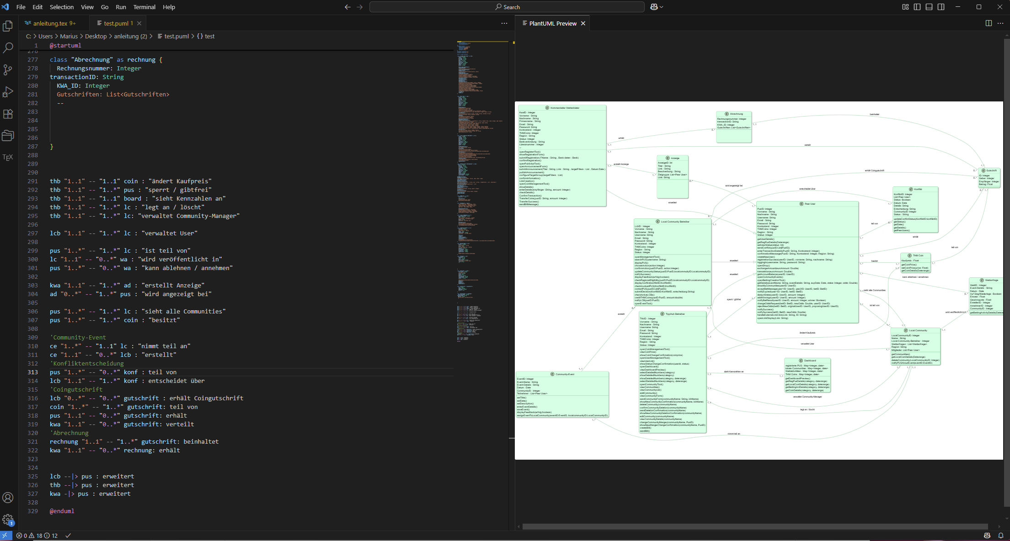
PlantUML
Erstellung von Diagrammen
Leichtes Coworking

Slide 13
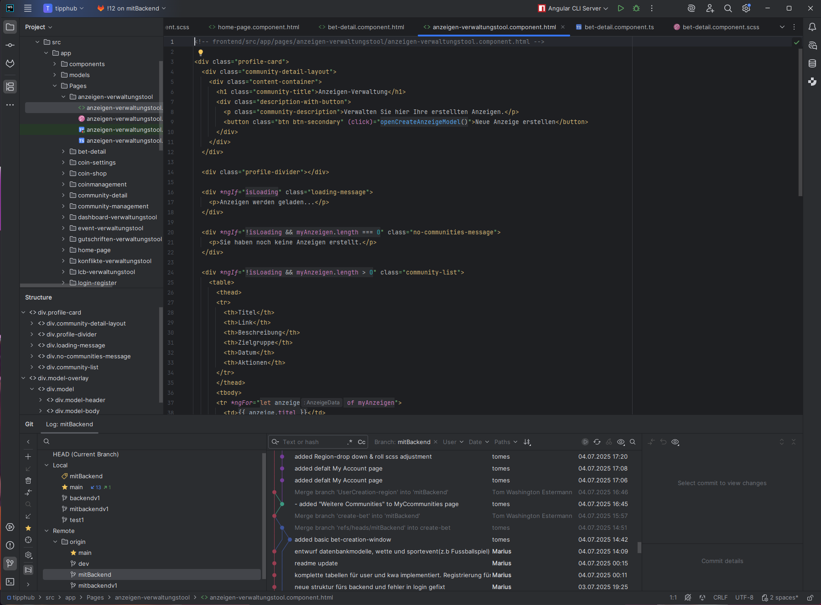
WebStorm
Entwicklungsumgebung
Leichte Nutzung von Git

Slide 14
i
irgendwas
Irgendwas
irgendwas

Slide 15
Pflichtenheft (OOA)

Slide 16
Stakeholder Anforderungen & Use Cases

Slide 17

Stakeholder Anforderungen

Slide 18
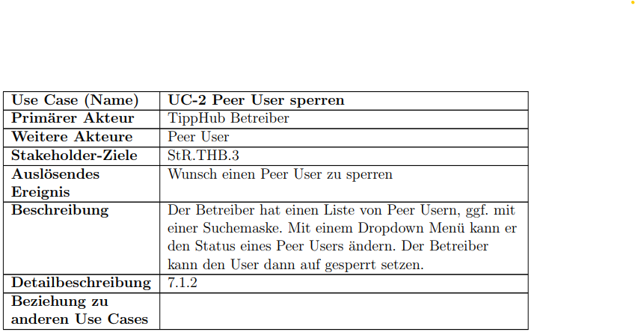
Use Case: Peer User sperren

Slide 19
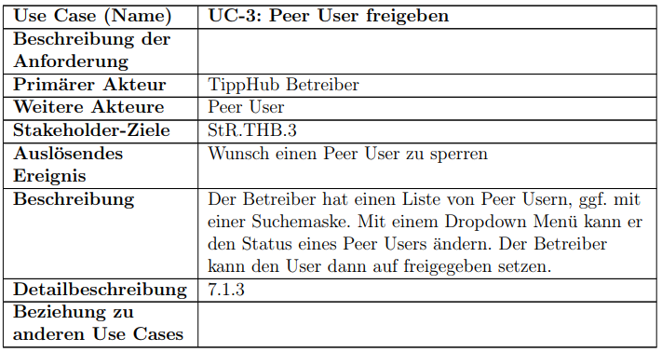
Use Case: Peer User freigeben

Slide 20
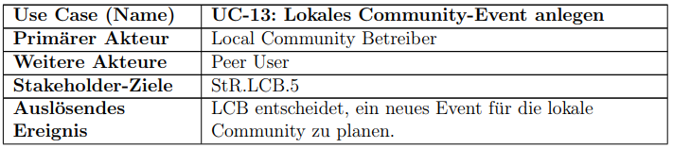
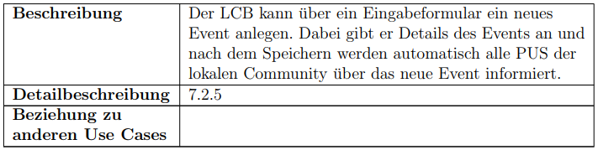
Use Case: Lokales Community-Event anlegen

Slide 21
Detailansicht der Usecases

Slide 22
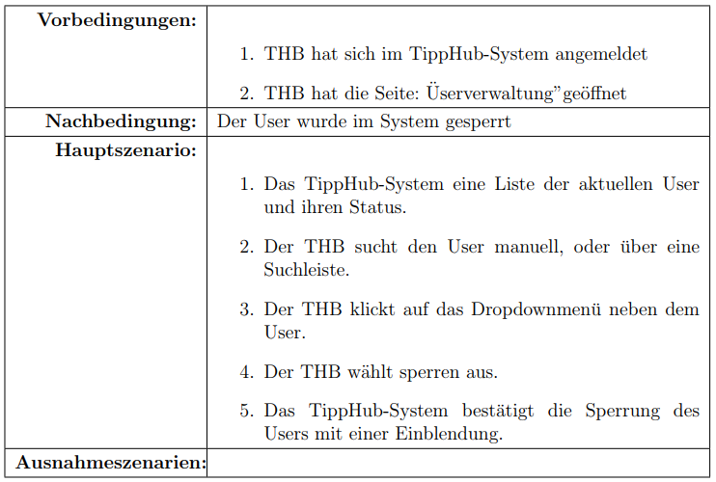
Use Case: Peer User sperren

Slide 23
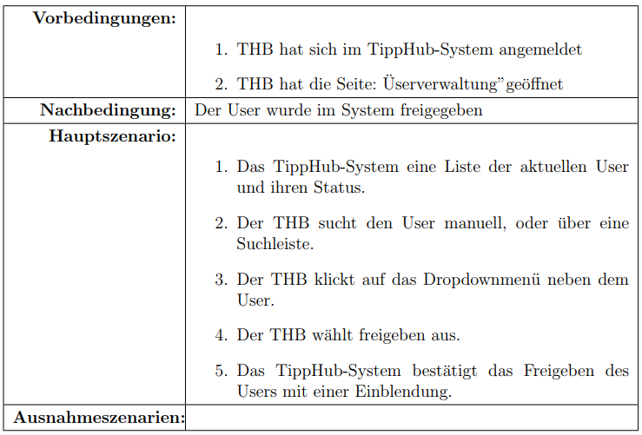
Use Case: Peer User freigeben

Slide 24
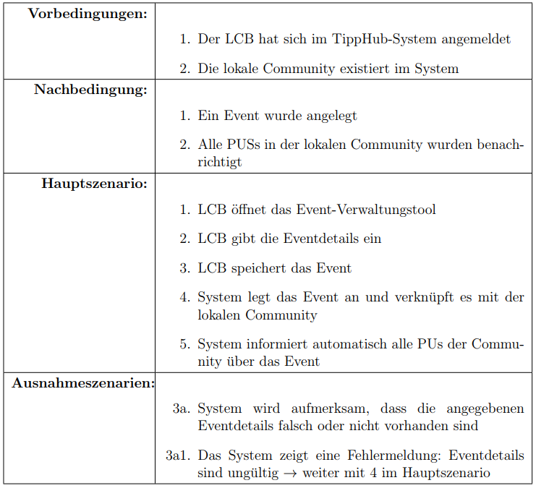
Use Case: Lokales Community-Event anlegen

Slide 25
Graphische Darstellung

Slide 26
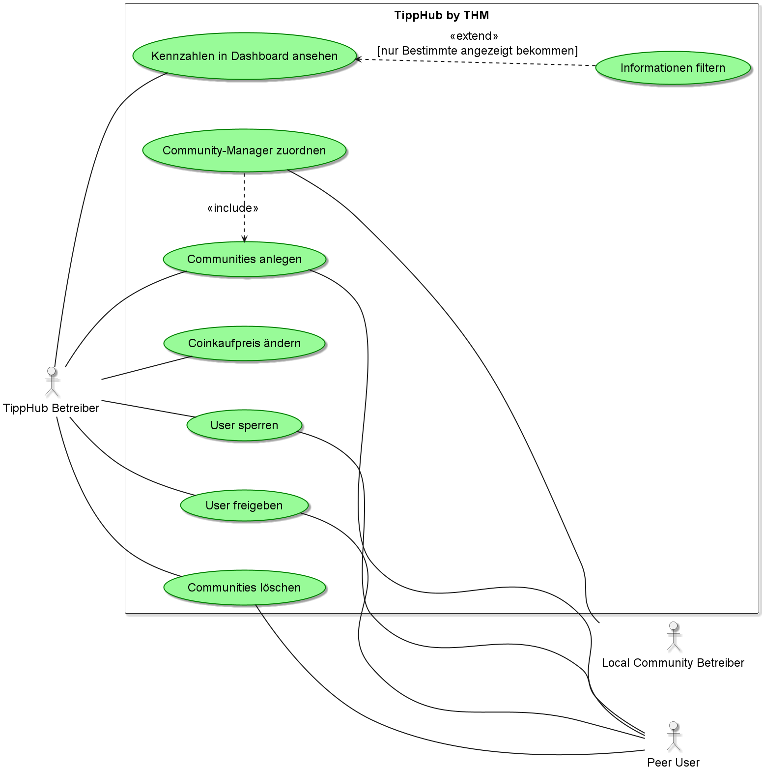
Use-Case-Diagramm: THB

Slide 27
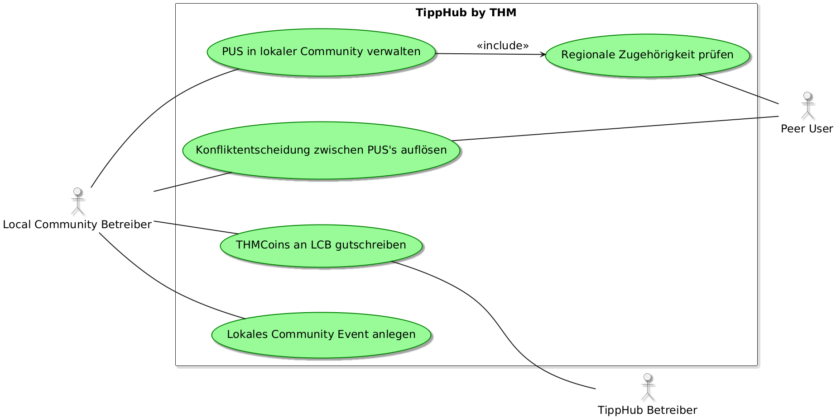
Use-Case-Diagramm: LCB

Slide 28
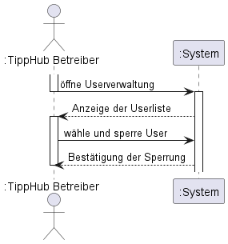
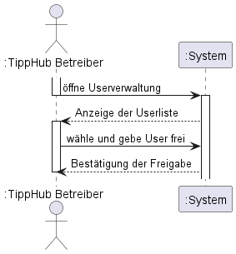
Sequenzdiagramm: User sperren/freigeben

Slide 29
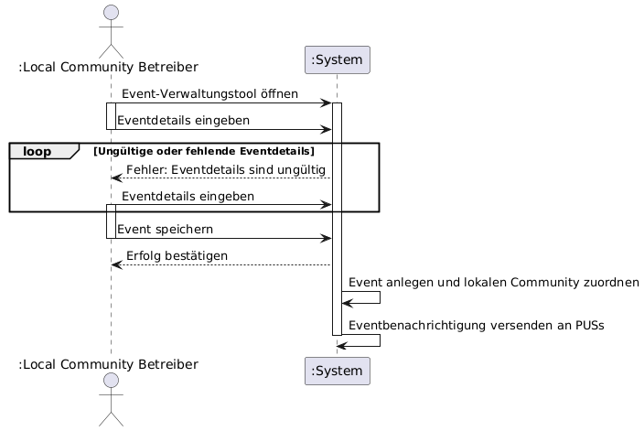
Sequenzdiagramm:
Lokales Community-Event anlegen

Slide 30
Softwareentwurf (OOD)

Slide 31
Operationelle Verträge

Slide 32
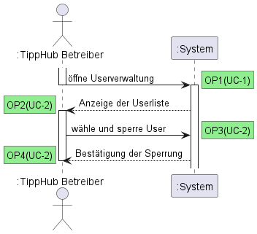
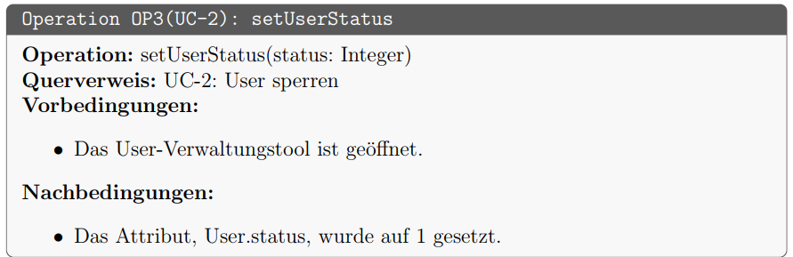
OP: Peer User sperren

Slide 33
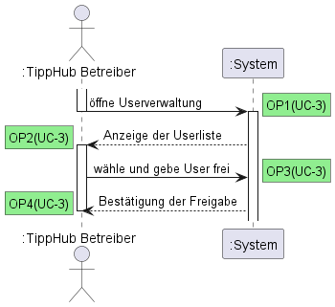
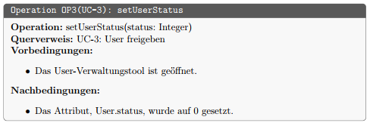
OP: Peer User freigeben

Slide 34
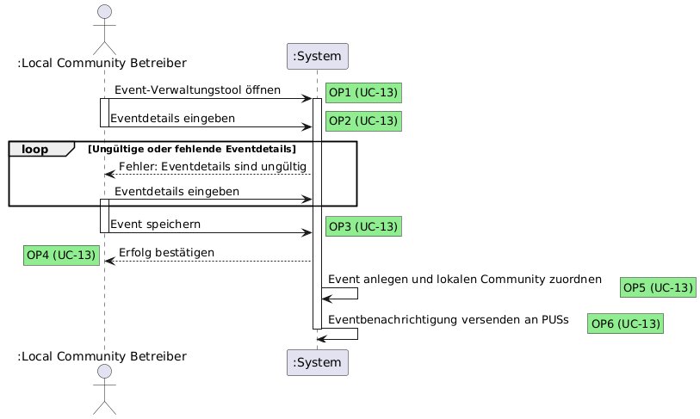
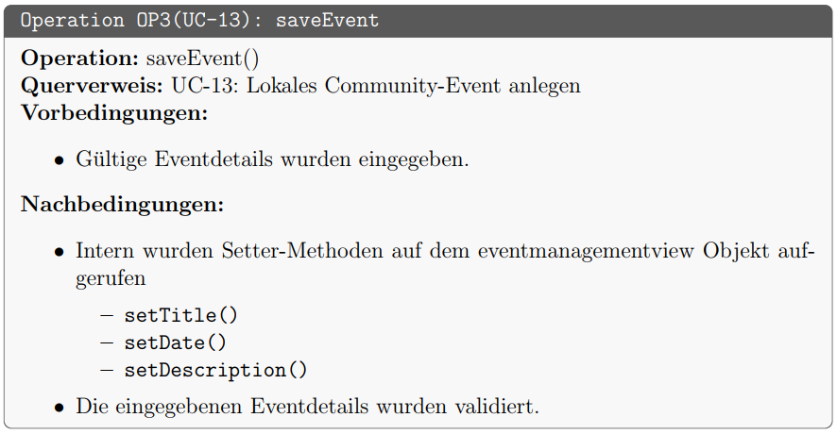
OP: Lokales Community-Event anlegen

Slide 35
Interaktionsdiagramme

Slide 36
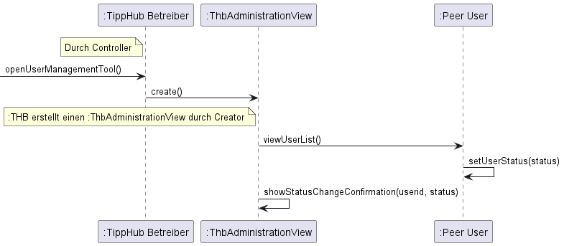
Interaktionsdiagramm:
Peer User sperren/ freigeben

Slide 37
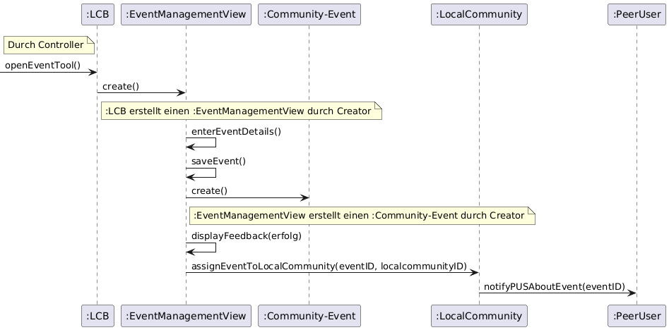
Interaktionsdiagramm: Lokales Community-Event anlegen

Slide 38
Testkonzept

Slide 39
Testkonzept
Lokales Community Event anlegen
  Prüfen, ob das Erstellen eines Events im gesamten System – von der Eingabe bis zur Anzeige – vollständig, korrekt und benutzbar funktioniert.
  Peer User freigeben
  Test des Zusammenspiels zwischen Benutzerverwaltung, Statusverwaltung, Sicherheitsrichtlinien und ggf. Benachrichtigungssystemen.
  Peer User sperren
  Sicherstellen, dass das Sperren eines Nutzers korrekt funktioniert – ohne unbeabsichtigte Seiteneffekte.​

Slide 40
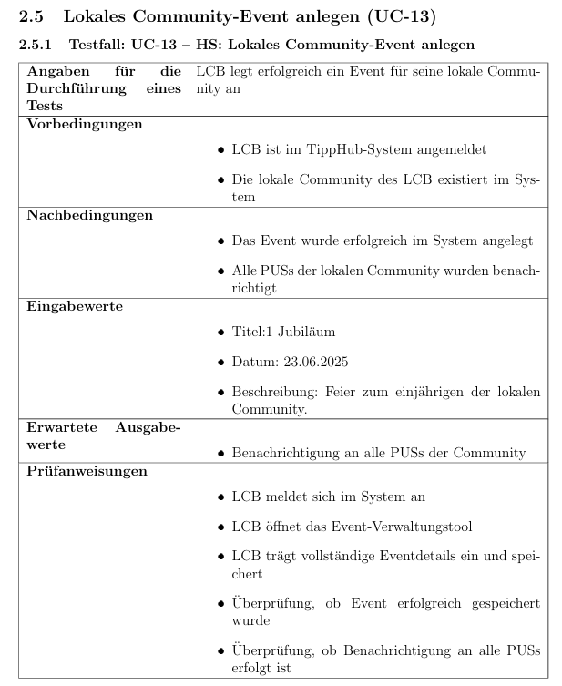
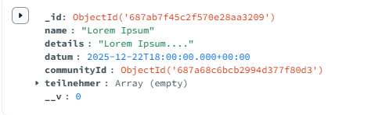
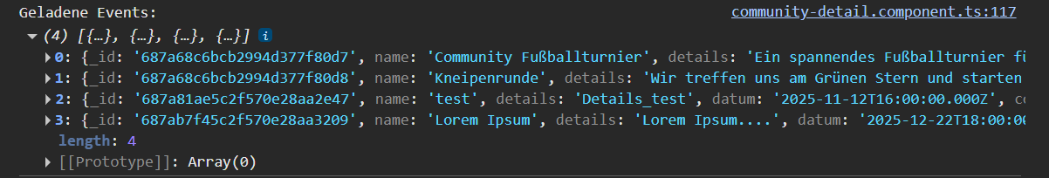
Lokales Community Event anlegen

Slide 41
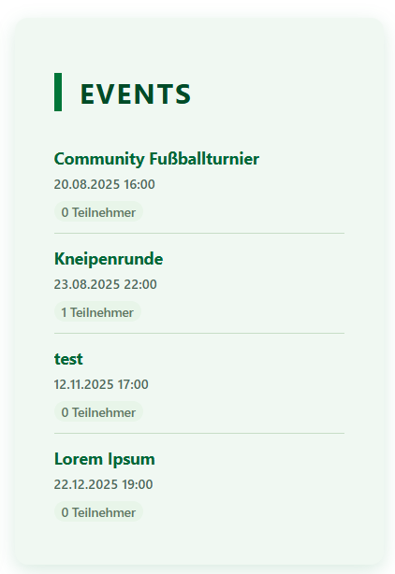

Slide 42
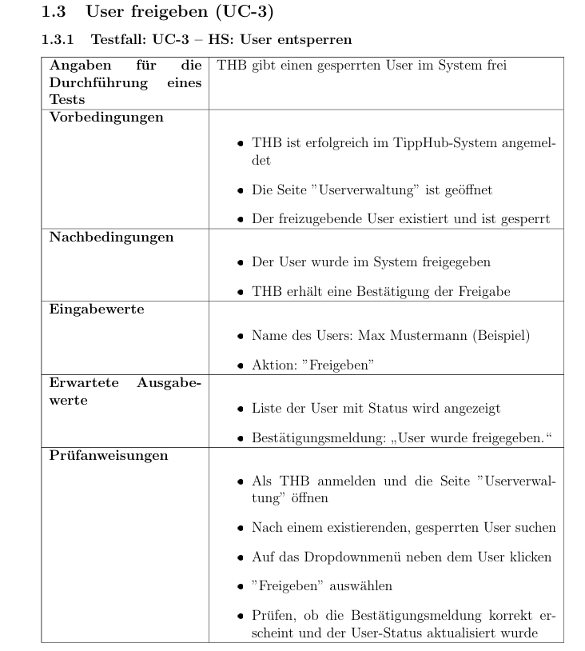
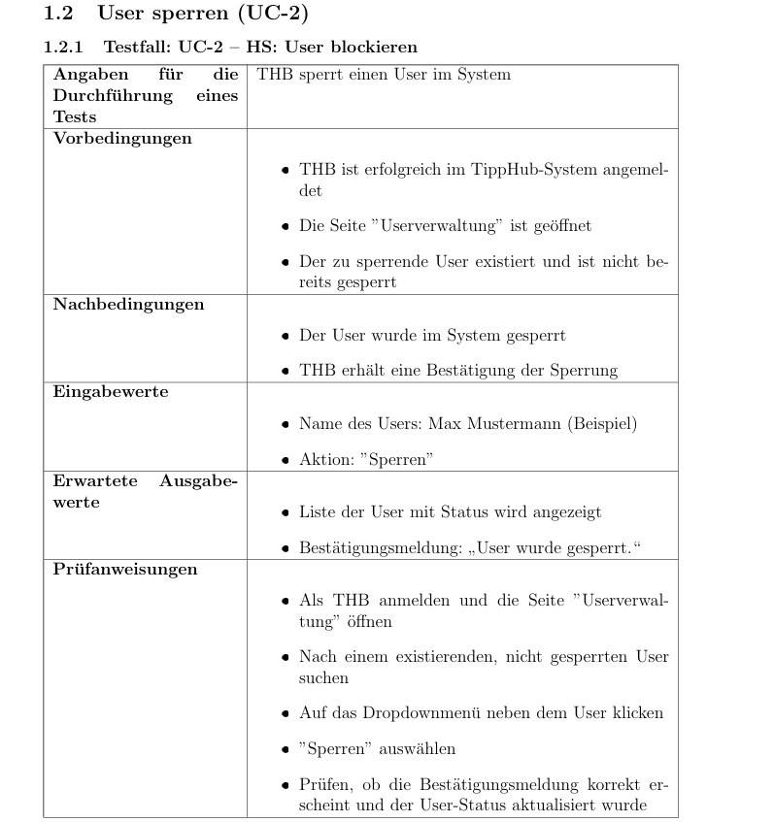
Peer User sperren/ freigeben

Slide 43
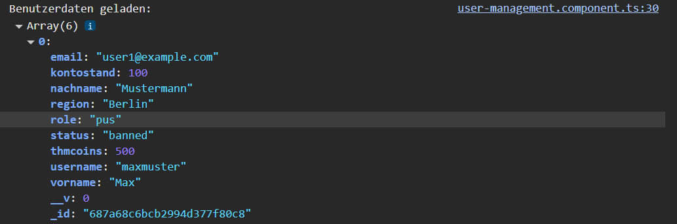
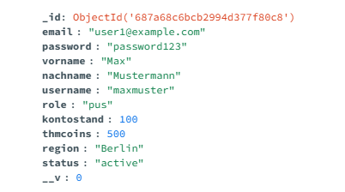
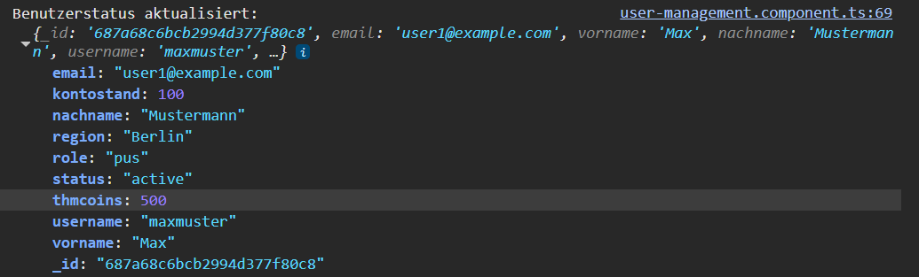

Slide 44
In der Anwendung (UI)

Slide 45
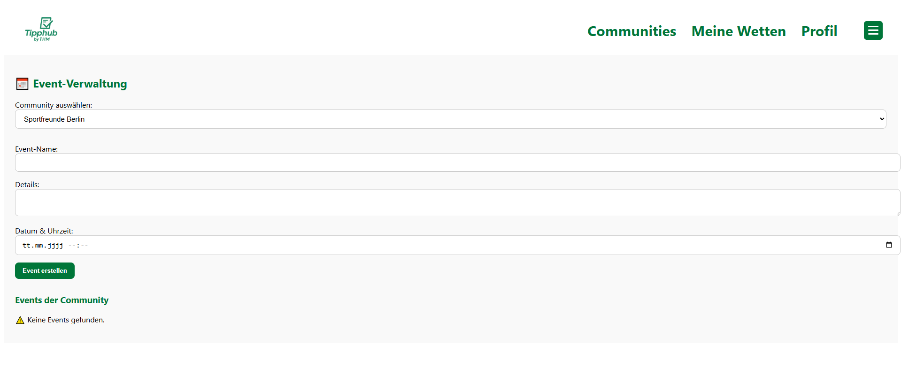
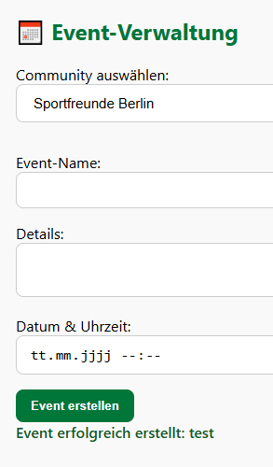
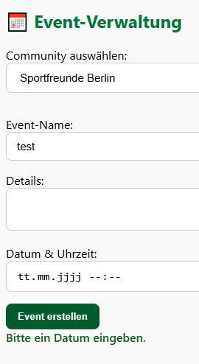
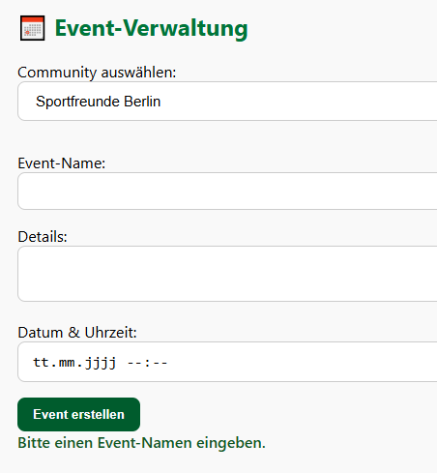
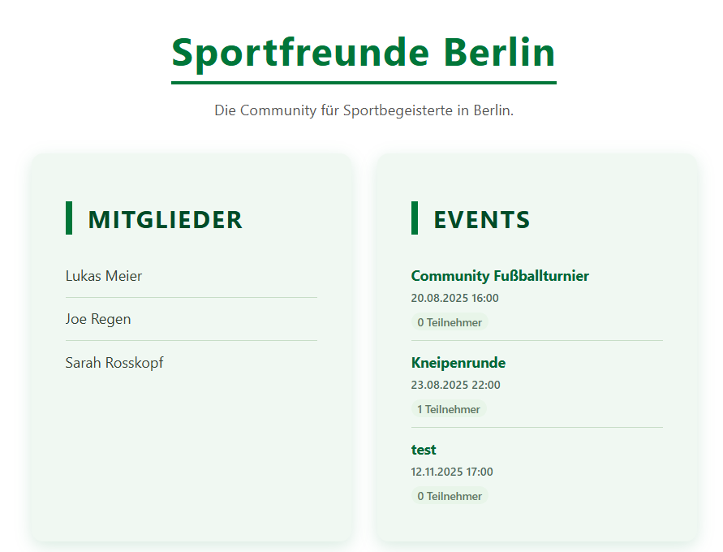
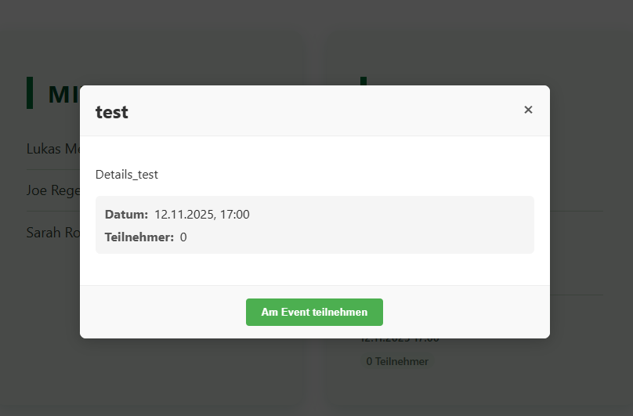
Lokales Community Event anlegen

Slide 46
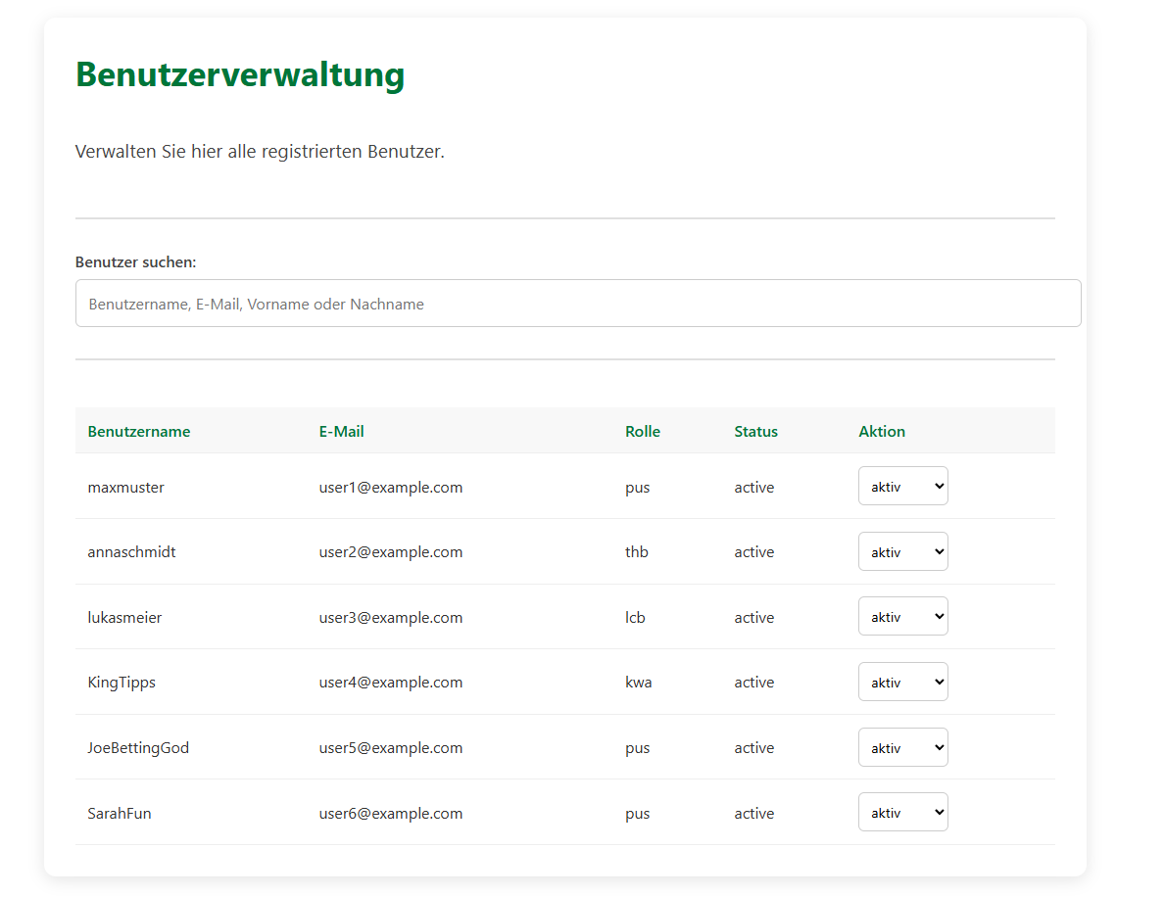
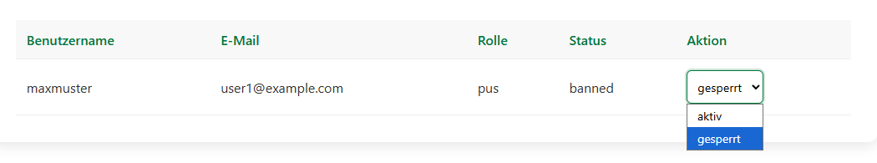
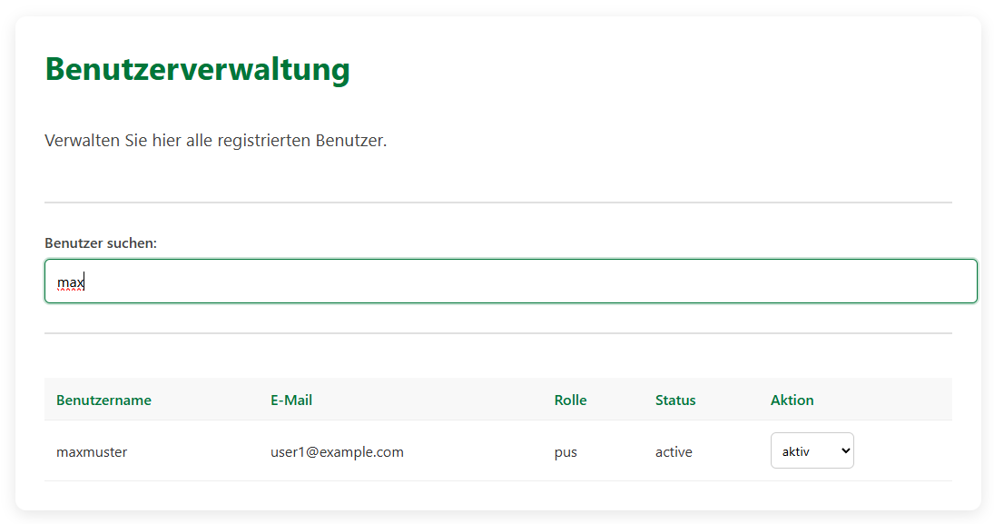
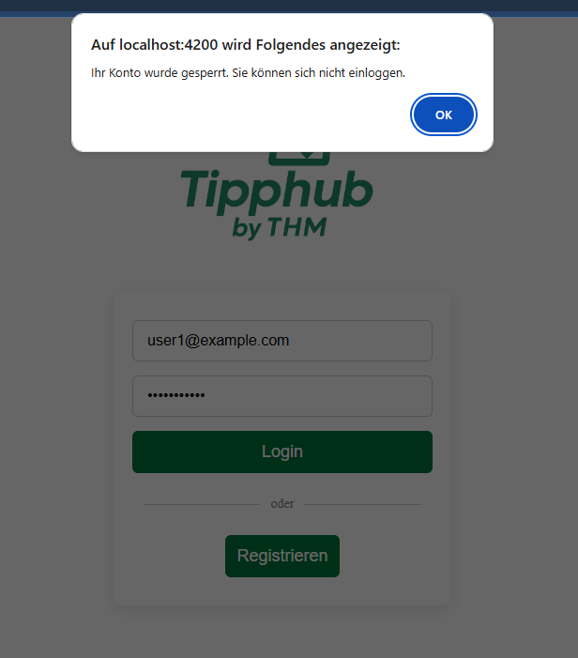
Peer User sperren/ freigeben

Slide 47
Code

Slide 48
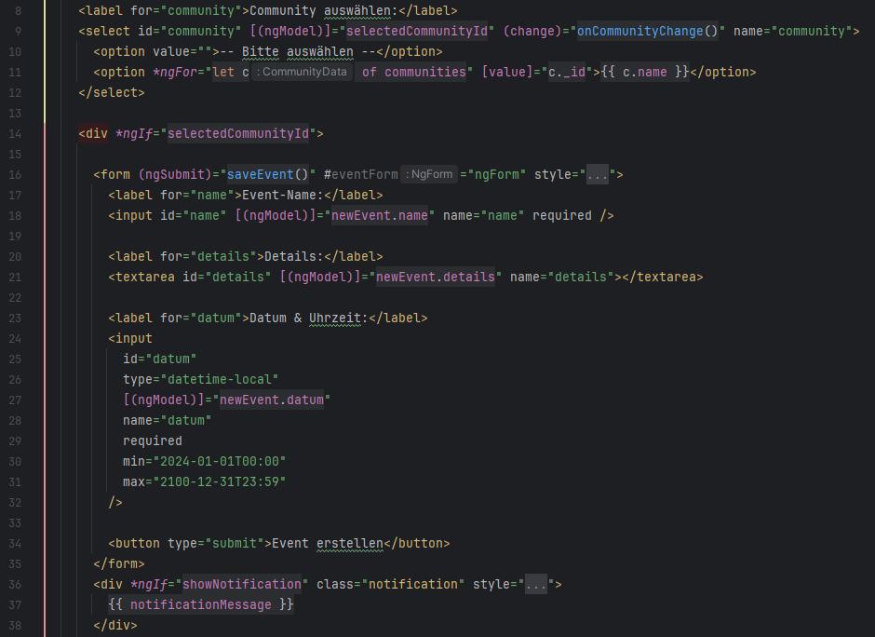
Lokales Community Event anlegen

Slide 49
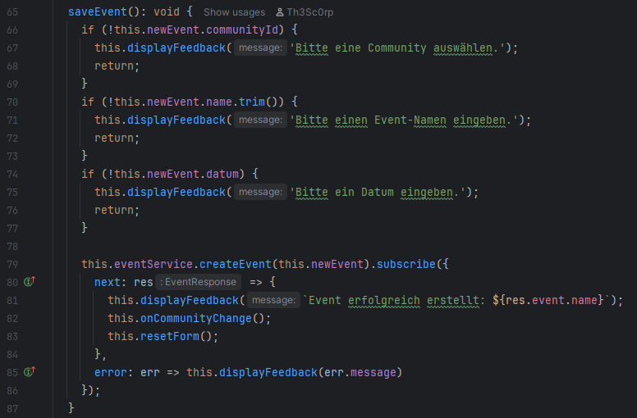

Slide 50
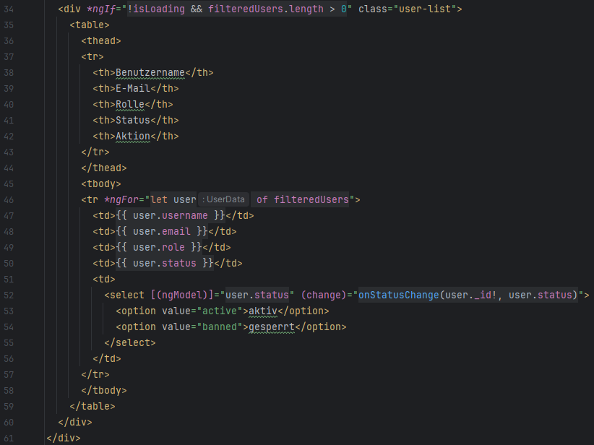
Peer User sperren/ freigeben

Slide 51
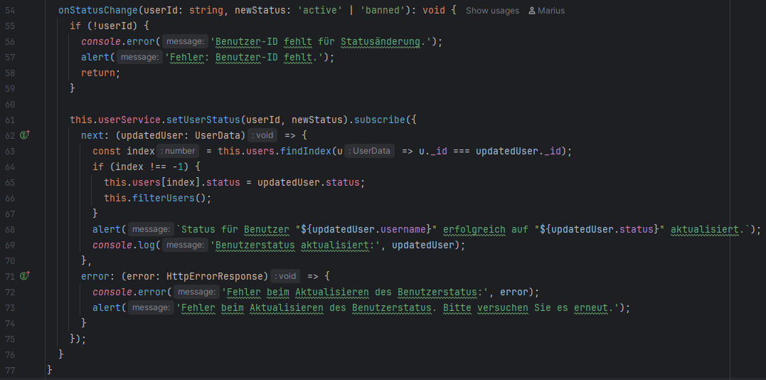

Slide 52
Danke für Ihre Aufmerksamkeit!

